Slide 1
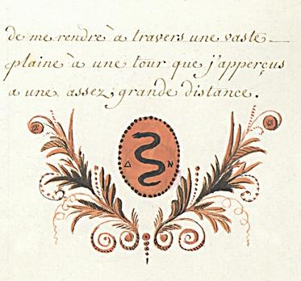
SAINT-GERMAIN titokzatos könyve
Sziddhartha Alosztály Nyílt Napja
2012. április 15.
Előadó: Nagyiday Adrienne

Slide 2
Az ember fejlődési útja

Slide 3
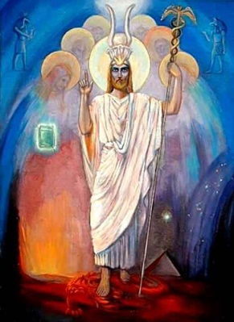
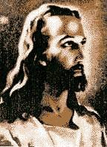
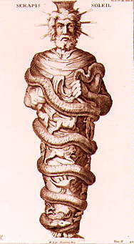
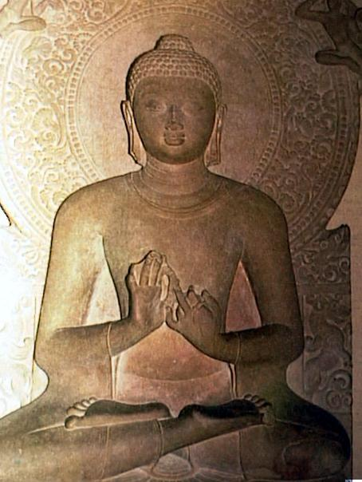
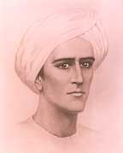
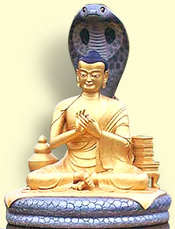
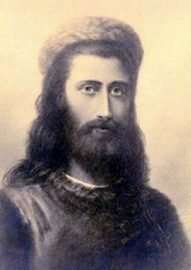
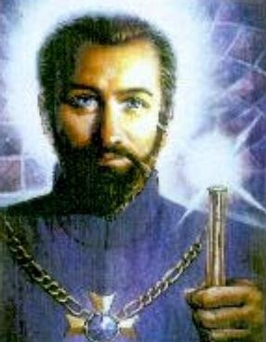
Vannak Mesterek
Minden korban voltak olyan emberek, akik a helyett, hogy teljesen elhagyták volna a világot, hogy saját életüket éljék az isteni nagy emberfeletti világokban, érintkezésben maradtak az emberiséggel, iránta való szeretetből, hogy segítsenek neki fejlődni szépségben, szeretetben és igazságban.

Slide 4
Az Adeptus
Az Adeptus kigyomlálta magából az alsóbb ént, nem magáért él, hanem mindenkiért.
Elérte azt a fokot, hogy jellemében már fogyatékosság nincsen, egyetlen gondolat vagy érzés sem irányul a személyes, elkülönült Énre. Egyetlen indítóoka a fejlődés elősegítése, vagyis összehangzó együttműködés a fejlődést irányító Logosszal.
Az Adeptus mindenoldalúan fejlett ember.
Olyan ember, kinek odaadása, szeretete, rokonszenve, együttérzése tökéletes, értelmét fel sem tudjuk fogni, spirituálitása csodálatos és isteni.

Slide 5
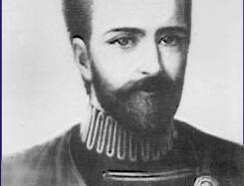
Leadbeater Gróf Saint Germain Mesterről
„A másik Mester, aki azzal tüntetett ki, hogy találkozásunk ideje alatt fizikai testében mutatkozott: Gróf St.Germain Mester, kit Rákóczi fejedelemnek is hívnak. Teljesen mindennapi körülmények között találkoztam vele (minden előzetes megbeszélés nélkül, mintegy véletlenül) Rómában, lent a korzón, teljesen úgy volt öltözve, mint ahogyan egy olasz úriember szokott öltözni. Felvezetett a Pinció dombon levő kertekbe, s több mint egy óra hosszat ültünk ott a Társulatról és annak munkájáról beszélgetve; jobban mondva Ő beszélt és én hallgattam, de ha kérdezett, feleltem.”

Slide 6
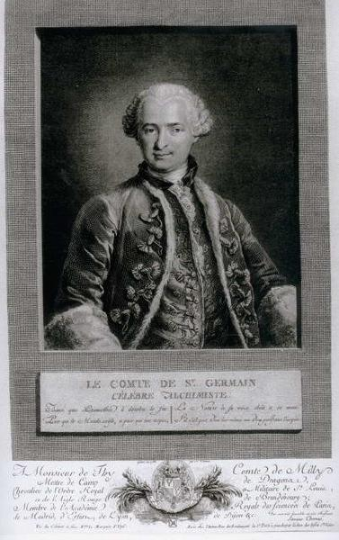
Neve egyértelmű magával a titokzatossággal.
Külseje
Szokásai
Tulajdonságai
„Rendkívüli tanultságú ember volt, aki minden civilizált nyelven csodálatosan beszélt, nagy muzsikus és kiváló kémikus. Még a legveszélyesebb ellenfelei is elismerték, hogy a gróf a tudás minden területén hihetetlen jártasságot árult el.”
Okkult tudása
„Atyám a Titkos Tudomány volt, Anyám a Misztériumok.”
Lehetetlen volt csak különcnek tekinteni,
mivel kiváló volt az egyénisége,
természetfeletti erőkkel rendelkezett,
emberfeletti nagysága vitathatatlan volt.
Lenyűgöző egyéniség,
rejtélyes ember volt.

Slide 7
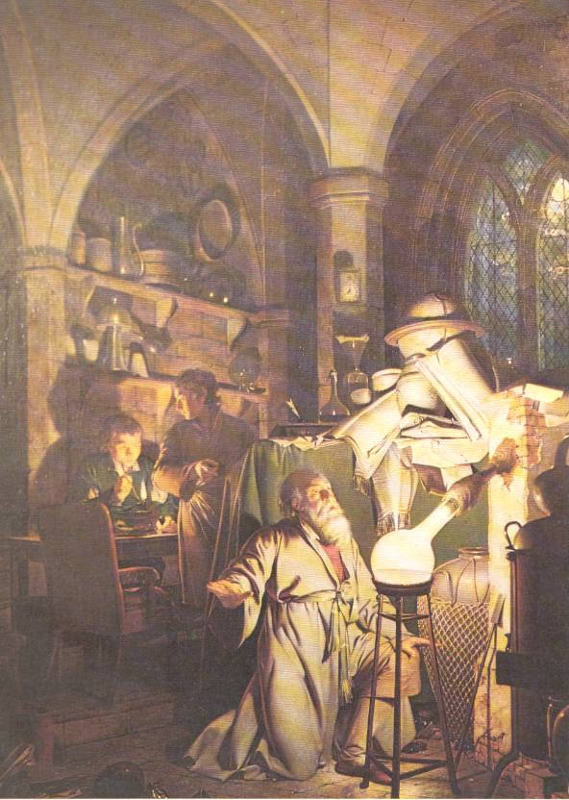
Atyám a TitkosTudomány volt
Alkímia
A művelet alapanyaga, mellyel az alkimista dolgozik, az úgynevezett prima materia (ősanyag).
Ez a tökéletlen, közönséges anyag magában foglalja a Bölcsek Kövének kvintesszen-ciáját: a tökéletességet, mely a tudatlanok előtt rejtve marad.
Az alkimista a transzmutáció során művével együtt alakul, formálódik, testével, lelkével és szellemével vele van, mígnem ő maga is a Bölcsek Kövévé válik.

Slide 8
Atyám a Titkos Tudomány volt
Az alkímia elsődleges célja a teremtés, és ez által a világ működésének tökéletes megfejtése.
Az anyag átalakítható.
Az értéktelen anyag értékessé alakítható, a beteg anyag meggyógyítható, megnemesíthető.
(Bölcsek Köve, Örök Élet Elixirje)
Műveletek, folyamatok (pl. tisztítás, átmosás, lebomlás, rothasztás)
Az ólom arannyá változtatása nem más, mint az emberi természet visszanemesítése az eredeti ősállapotra

Slide 9
Atyám a Titkos Tudomány volt
„… Nézzétek: feltártam nektek, ami rejtve volt. A mű veletek van és nálatok van, bennetek található ugyanis, és örök, mindig jelenlévő, akárhol vagytok is, szárazföldön vagy tengeren.”(Hermész)

Slide 10
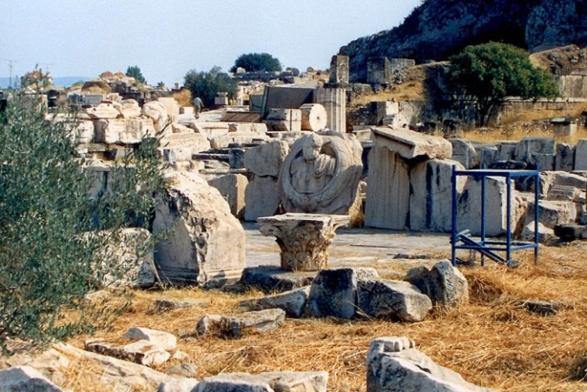
Anyám a misztériumok
A misztérium szó jelentése: beavatás a rejtelmekbe.
A misztériumok olyan ősi hagyományokra épülő vallásos szertartások, amelyeket a profánok és a beavatatlanok előtt általában titokban tartottak.
Ezekben drámai előadásokkal és más módokon, főleg szertartásokkal (jelképek, szimbólumok, hatalmi jelek, erők invokálása) a dolgok belső lényegére, eredetére, az emberi szellem természetére, a magasabb rendű életre utaltak és arra inspiráltak.
Kisebb és nagyobb misztériumok különbsége: előbbi exoterikus, a sokaságnak (ünnepek, jeles napok), utóbbi ezoterikus (beavatottaknak).

Slide 11
A titokzatos könyv
A legfontosabb és legritkább okkult kéziratok egyike.
Mindössze 96 lap, szép kézírással, nyelvezete iskolázott, kifejező. Számos ragyogóan színezett kép.
A francia szöveg sorait helyenként ősi nyelveken írott betűk, szavak és mondatok mágikus szimbólumok, jelek szakítják meg.
Cím: Legszentebb Háromszoros Bölcsesség
Megfejtési kód: alkímia,
esszénus kabbala,
alexandriai hermetizmus
Csak mély tanulmányozás és elmélyedés után lehet a mű szimbolizmusának bonyolult jelentésrétegeit megérteni.
A szöveg anyagát a szerző könnyedséggel kezeli, mégis minden sora mélységes titok.
A lélek nagykorúvá válásának naplója.
Utasítások a tanítványok számára.
Elindítja a spirituális haladást és elvezet az Adeptusságig.
A mű 12 részből áll
(mintája a zodiákus),
mindegyikhez egy rajz tartozik megvilágításképpen.
Valószínűleg
Saint-Germain
saját beavatásának leírása.

Slide 12
Szimbólum-nyelv
„Mivel pedig a szimbolikus formula megpróbálja azt jellemezni, ami túl van a tudományos okfejtésen, és nagyon gyakran értelmünket is messze túlszárnyalja, ezért szükségképpen az értelem fölé kell emelkednie...” (H.P.B.)

Slide 13
A címlap – kulcs a műhöz
Hermész madara (egyiptomi szimbolika)
Arany gyümölcsökkel terhes fa és edény a Műhöz
Az egyszerű anyag szárnyaktól övezett golyó formájában
Sugárzó háromszög az Isteni névvel (lélegezz EZ szerint kabbala)
Héber El és más Isteni nevek. „Az Úr, a Legmagasztosabb, megtisztít.”
Szimbolikus szabadkőműves, beavatásra váró testtartás az oltár előtt.
Kis körben AL héber betűk = Isten, az Alkotó
AB – az alkotó aláírása, aki a Bölcsesség Mestere volt
Genezis könyvének 2 sora átírva:
Eredeti: „A föld pedig kietlen és puszta vala (Tohu-vah-Bohu) és sötétség vala a mélység színén. És az Isten Lelke (Ruah Elohim) lebeg vala a vizek felett.”
Átírt: „A föld kietlen és puszta lesz. Jajveszékelés, gyűlölet és rémület fog uralkodni arculatán. És El-him lélegzete a szellem jelenléte miatt elpusztítja azokat, akik elpártoltak Istentől…

Slide 14
Melyik ajtón, merre? A választott ajtóról felismerjük a Nagy Mű irányát, amit a jelölt követ.
Vörös ajtó:
Hit, megvilágosodott szeretet
Univerzális Gyógyszer a népek gyógyítására
Fekete ajtó:
Aszketizmus, munka
Materiális arany elkészítése
Kék ajtó:
Áldozat és megtisztulás
Élet-elixir
Fehér ajtó:
Adeptusság
Bölcsek Köve

Slide 15
A tökéletességhez vezető út…

Slide 16
A Nagy Fehér Testvériség
Hallgatag
Figyelő
9
A Világ
Ura
8
Pratyeka
Buddha
Buddha
7
Manu
Világtanító
M A
H A
C H
O H
A N
6
Mester
Mester
Mester
Mester
Mester
Mester
Mester
5
Asekha
Asekha
Asekha
Asekha
Asekha
Asekha
Asekha
4
3
Első sugár
Harmadik sugár
Negyedik sugár
Ötödik sugár
Hatodik sugár
Második sugár
Hetedik sugár
2
1
BEAVATÁS

Slide 17
A tanítványság fokozatai
BEAVATOTT
„A MESTER GYERMEKE”
ELFOGADOTT TANÍTVÁNY
PRÓBA-TANÍTVÁNY
AZ ESZMÉK EMBERE
Notes:
Jinarajadasa C., First Principles of Theosophy, TPH, 1960, Fig. 119, p. 337
The four stages preceding Discipleship are depicted. Knowledge of these should help worldly people find purpose and sense in Life if they are looking for these.

Slide 18
A 10 BILINCS, AMIKTŐL AZ ÖSVÉNYEN MEG KELL SZABADULNI
ELSŐ BEAVATÁS: „felébredés” /karácsony/
A MÁSODIK BEAVATÁSIG: /megkeresztelés/
1. A személyes én káprázata
2. A kétely vagy bizonytalanság (szkepticizmus)
3. A babonák (tévhitek, rutin, pótcselekvés)
A HARMADIK BEAVATÁSIG: /színeváltozás/
4. Ragaszkodás az érzelmek keltette örömökhöz, érzékiséghez
5. A harag vagy gyűlölködés minden lehetősége
A NEGYEDIK BEAVATÁSIG: /húsvéti ünnepkör/
6. A formabeli szépség vagy a formákban levő lét után való vágyakozás
7. A forma nélküli élet utáni vágyakozás
8. Hiúság, büszkeség, gőg.
9. Izgatottság, ingerlékenység, annak lehetősége, hogy valami az ember nyugalmát megzavarja.
10. Tudatlanság, nem-tudás, illúzió.
ÖTÖDIK BEAVATÁS /túl az emberin – feltámadás és mennybemenetel/
ÉS - az útnak nincs vége: további 7 haladási, működési lehetőség az Adeptus előtt…

Slide 19
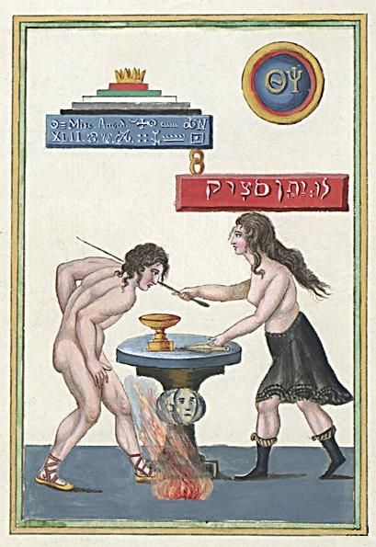
(alsóbb misztériumok) önfegyelem és megtisztulás
Helyszín: Vezúv, a FÖLD mélye (alvilág, Hádész)

Slide 20
„Fejemen vászonlepel, kezemben aranyág, félelem nélkül haladtam előre a hely felé, ahol a parancs szerint az éjszakát töltenem kell. …a Vezúv felüvöltött.”
Mellettem hosszú, fehér köntös feküdt, lazaszövésű anyaga, mintha vászonból lett volna. …A szavak azt az utat jelölték meg, amit követnem kell. … A folyosó három mérföld hosszú volt… Nem bántam a múltat és nem féltem a jövőtől. Az út egyre nehezebbé vált.”
„A terem közepén négyszögletes tömb, ennek közepén kristályos csillag ragyogott. Északi oldalán övig meztelen nőt ábrázoló képet láttam, térdig érő, fekete redős anyag hullott alá derekáról. Kezében pálcát tartott és azt a vele szemben álló férfi homlokához érintette, kettőjük között asztal, az asztalon serleg és egy lándzsahegy állt. Hirtelen láng csapott fel a földből, és mintha a férfi felé lobogna.”
„Láttam, hogy a csillag felvillan, helyéről felemelkedik, megfordul és azután a fehér ajtón át gyorsan kiröpül. Azonnal követtem.”

Slide 21
Szimbólumok
Az asztal talapzatán Nap és Hold egyesített jele
Különböző színű egymásra helyezett lapok – a Mű változásai; az elemek – a 4 alsót megkoronázza a kvintesszencia, a bölcsek étere.
Körben: hermetikus férfi és nő jele, okkult monogram, 2 görög betű – jelentése: „Isten Világossága”, a „Felismerés Világossága”
Felirat (kék és vörös téglalapban): az arany összetételének formulája. A felső tábla felirata elmondja a lélek gyorsítását.
A nőalak: Izisz, a beavató szerepében. Ő a Természet. Fekete szoknyája a testi világ.
A meztelen férfi a jelölt. Nem vihet a templomba semmit (rang, hatalom), csupán azt, ami önmaga.
Kerek asztal, lábánál az örök tűz = világ
Rajta kehely: víz, lándzsahegy: tűz, pálca: levegő szimbóluma.
Héber felirat (Izisz fölött), jelentése: akik belefáradtak a világi dolgokba, a bölcsesség felé fordulnak, minden áldásos dolog adományozójához.

Slide 22
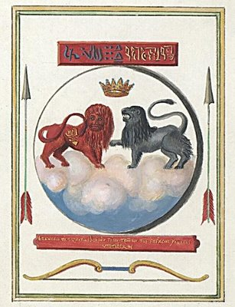
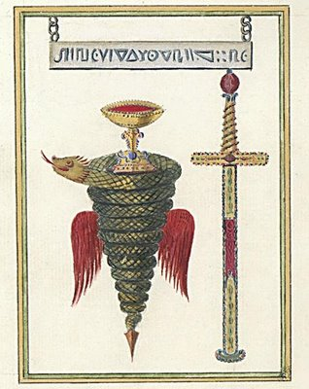
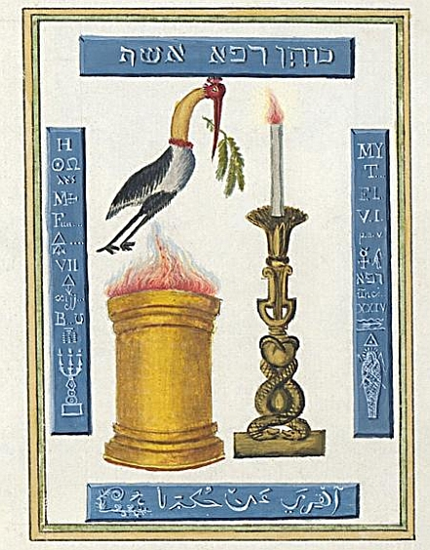
(alsóbb misztériumok) önfegyelem és megtisztulás
VÍZ-TŰZ-LEVEGŐ PRÓBA

Slide 23
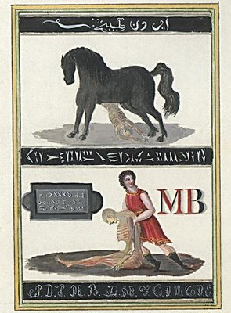
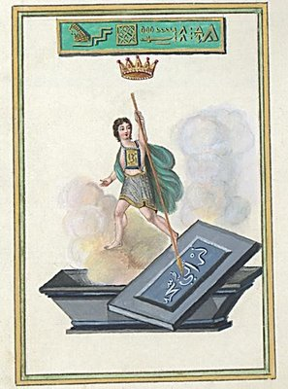
(magasabb misztériumok)
HALÁL - ÚJJÁSZÜLETÉS

Slide 24
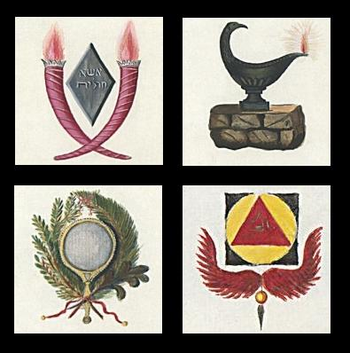
„A természet egésze kíváncsi vizsgálójaként
Megismertem a nagy egész elvét és végét
Láttam töméntelen aranyat folyamának alján
Megragadtam anyagát és tetten értem lényegét
Magyaráztam, az anyányi lélek mely művészet útján
Építi föl házát, jut győzelemre, s egy mag miképp
Búzaszem mellé helyezve a nedvdús porban
Hajt palántát, másik szőlőtőt s lesz kenyér és bor
Ha Isten nem akarja, semmi sincs, semmiből nem lesz semmi, Sejtettem, kutattam, min alapszik a világegyetem
Semmi sem őrzi az egyensúlyt, nem szolgál támaszul
Végül dicséret s megrovás súlyával
Mértem az örökkévalót, mely szólította lelkem:
Meghalok, imádok majd, mindössze ezt tudtam”
(Comte de Saint-Germain)

Slide 25
Ajánlott irodalmak
Saint Germain gróf Legszentebb Trinozófiája /Biblioteca Hermetica/
C.W.Leadbeater: A Mesterek és az ösvény
I.Cooper-Oakley: The Comte de St-Germain és I.C.O. egyéb írásai róla
Herbert Silberer: Okkult alkímiai szimbólumok
Misztériumok (Dr. Bíró Dénes jegyzete)
Reicher László: Teozófiai panoráma
Dr. Minya Klára: A Magyar Mester
H.P.Blavatsky: Teozófiai szótár
Teozófiai lexikon

Slide 26
Köszönöm figyelmüket!

